Slide 1
Изменения в обучении английскому языку в условиях обновленных фгос
Учитель английского языка МБОУ СОШ №83 дмитриева О.В.

Slide 2
В 2023 году Федеральный государственный образовательный стандарт (ФГОС) был существенно переработан в части учебной программы английского языка. В основе новых ФГОС 2023 лежит цель развития у учащихся не только знаний по английскому языку, но и компетенций, необходимых для успешной жизни в современном мире.
Новые направления в образовании.
1. Развитие компетенций
2. Аудирование и говорение
3. Развитие критического мышления

Slide 3
Новые требования к учителям:
1. Высокий уровень владения языком (оригинальный носитель языка)
2. Наличие сертификатов (рекомендованы TKT, CELTA и DELTA)
3. Использование современных технологий и интерактивных методик (работа с интерактивными досками, обучающими программами и онлайн-ресурсами)
4. Обновление и пополнение знаний (КПК, участие в конференциях, конкурсах и семинарах, самообразование)

Slide 4
Особенности обучения детей с ОВЗ
В разделе «Общие положения» указали, что ФГОС НОО не нужно применять для обучения детей с ОВЗ и интеллектуальными нарушениями. Адаптированные программы на уровне ООО разрабатывают на основе нового ФГОС ООО. Для этого в него внесли вариации предметов. Например, для глухих и слабослышащих можно не включать в программу музыку. При этом для всех детей с ОВЗ вместо физкультуры надо внести адаптивную физкультуру. Если школа увеличивает срок освоения адаптированной программы до шести лет, то объем аудиторных часов не может превышать 6018.

Slide 5
Организация урока английского языка
Этапы урока:
1. Начало (цели урока)
2. Разминка (настрой учащихся на урок)
3. Деление урока на блоки (планирование конкретных целей и задач для каждого блока)
4. Деятельность учащихся (упражнения, задания, беседы)
5. Заключение (подведение итогов, релаксация)

Slide 6
В 5-6 классах учащиеся знакомятся с профессиями банкир, портной, инженер, стоматолог, бизнесмен, полицейский, актер, стюардесса, пожарный. Здесь я предлагаю к выполнению задание Word Square (традиционную английскую головоломку из букв), в котором нужно отгадать 12 профессий.
WORD SQUARE (JOBS) 1. FIND 12 WORDS!
F | O | F | A | R | M | E | R | I | H | T
A | N | U | R | S | E | Z | C | W | X | A
C | I | Z | D | O | C | T | L | R | Y | S
T | C | A | O | B | H | E | O | A | D | T
R | O | N | C | Y | A | E | W | T | E | E
E | G | B | T | T | N | H | N | E | T | W
S | M | A | O | P | I | L | O | T | E | A
S | Y | K | R | O | C | X | V | Q | A | R
T | N | E | V | A | S | H | I | O | C | D
F | I | R | E | M | A | N | U | S | H | E
O | U | U | T | R | F | O | Z | L | E | S
D | R | E | S | S | M | A | K | E | R | S

Slide 7
В 7 классе в разделе «Английский язык международный» ребята знакомятся с творческими профессиями музыкант, фотограф, модель, интервьюер, а также понятиями Британский английский и Американский английский язык. Учащиеся выполняют проект – рисуют предметы, в том числе представителей профессий и подписывают рисунки на Британском и Американском английском.
В 8-9 классах, в рамках изучения грамматической темы «Conditionals» учащиеся пишут сочинение «Если бы я был…», разыгрывают диалоги «В музее», «В картинной галерее», «В обувном магазине», представляя себя в роли продавца, гида, экскурсовода. Также ребята учатся составлять резюме, проводят «Собеседование при приеме на работу».

Slide 8
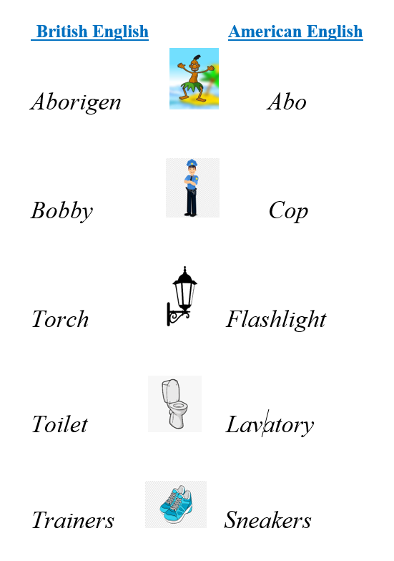
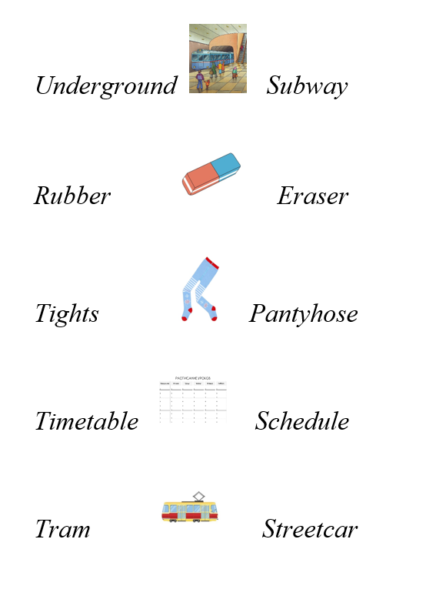

Slide 9
Occupation | British English | American English
врач | doctor | physician
полицейский | policeman | cop
почтальон | postman | mailman
кассир | cashier | teller
бармен | barman | bartender
директор | headmaster | principle
регистратор | receptionist | desk clerk

Slide 10
В 10-11 классах на уроках учащиеся слушают и читают аутентичные тексты, затрагивающие культуру, историю, географию англо-говорящих стран и родной страны. Данный учебный материал даёт возможность ребятам познакомиться с такими профессиями, как географ, эколог, океанолог, астронавт, историк. Важным моментом обучения на этом этапе является понятие политическая корректность, из которого учащиеся узнают какие слова и выражения нельзя употреблять в речи и учатся заменять их на политкорректные.
WORD SQUARE (JOBS) 2. FIND 15 WORDS!
F | P | H | A | R | M | A | C | I | S | T
A | N | U | R | S | E | Z | L | W | X | A
C | S | Z | D | O | C | T | O | R | Y | S
T | E | A | T | B | H | E | W | V | E | T
O | C | N | R | Y | A | E | N | T | T | E
R | R | I | K | T | N | H | O | E | E | W
M | E | R | U | P | I | L | O | T | A | A
S | T | A | G | B | C | T | L | Y | C | R
T | A | N | Z | С | O | O | K | O | H | D
C | R | G | R | Y | B | A | N | K | E | R
O | Y | E | N | G | I | N | E | E | R | Q
F | I | R | E | F | I | G | H | T | E | R

Slide 11
В 11 классе учащиеся читают текст про этапы жизни человека в Англии, на основе которого позже составляют свою ленту предполагаемых жизненных событий. В этой работе ребята тезисно описывают свой жизненный цикл от рождения до…, включая информацию кем они планируют работать, какими хобби увлекаться, чем заниматься на пенсии. Данный проект находит большой отклик в душе одинадцатиклассников, некоторые ребята подходят к заданию со всей серьезностью, другие - с юмором, дополняя работу забавными рисунками и подписями.

Slide 12
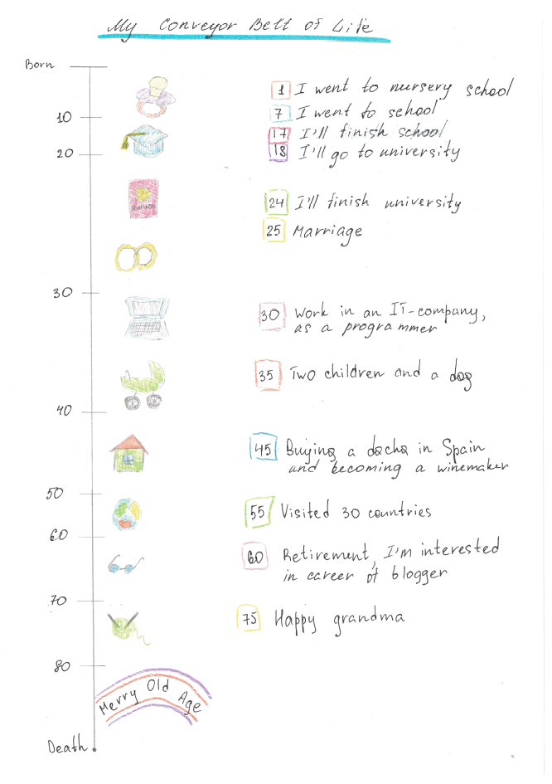

Slide 13
Технологии интерактивного обучения
Групповой рассказ ( бумага А-4, цветные карандаши)
Незаконченное предложение (карточки)
Верю – не верю
Мозговой штурм

Slide 14
Вывод
Новый Федеральный государственный образовательный стандарт (ФГОС) по английскому языку, введенный в 2023 году, имеет существенную цель — улучшение языковых навыков учащихся. Этот стандарт разработан для того, чтобы обеспечить более эффективное и качественное обучение английскому языку и подготовить учащихся к успешной коммуникации в международной среде. Необходимо обеспечить всестороннюю подготовку учителей, ведь образование – это непрерывный процесс, и только постоянно развивающийся учитель может научить своих учеников чему-то новому.
Таким образом, новый стандарт сможет подготовить поколение школьников с прекрасным знанием английского языка к 2030 году.

